Slide 1
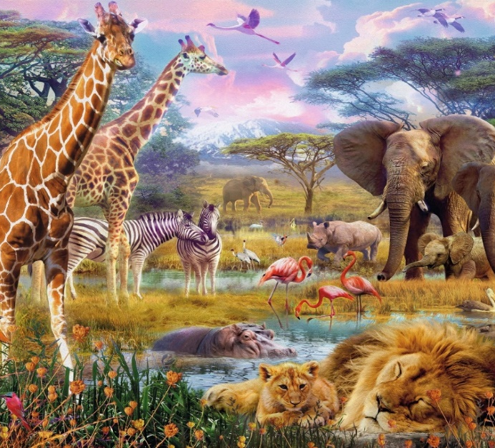
Geograﬁya
6-
sinf
Mavzu: Afrika materigining geografik o‘rni va o‘rganilish tarixi.
Geologik tuzilishi va foydali qazilmalari. Relyefi

Slide 2
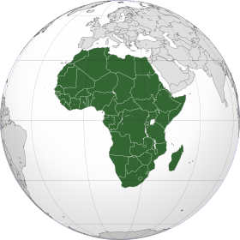
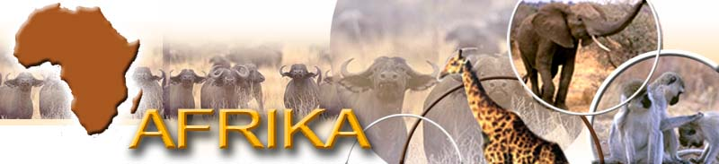
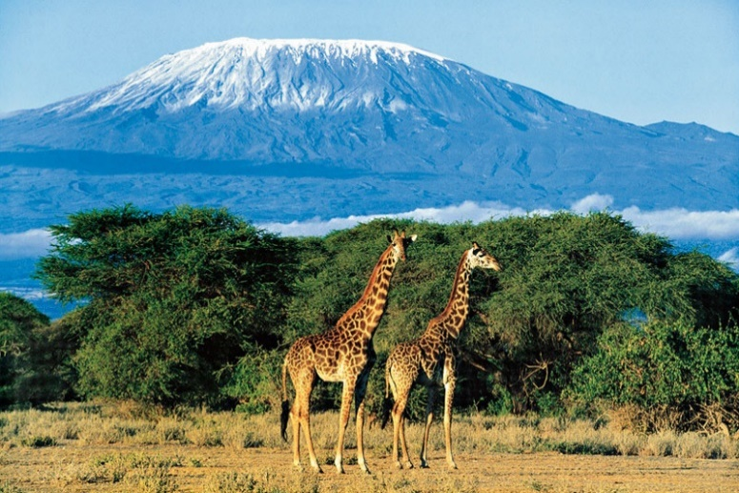
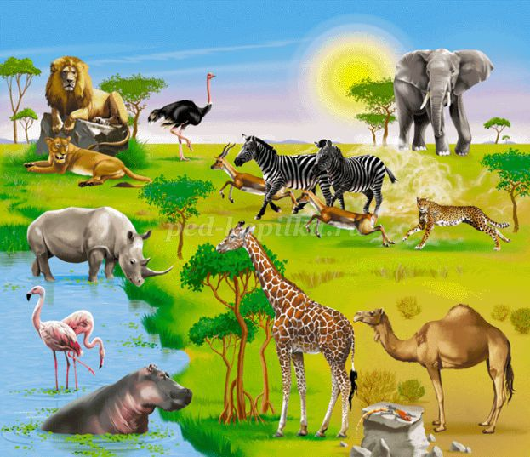
Reja:
Asosiy xususiyatlari
Geografik o‘rni
O‘rganilish tarixi
Geologik tuzilishi
Foydali qazilmalari
Relyefi

Slide 3
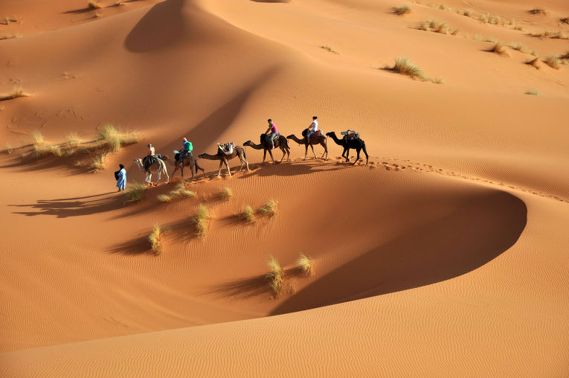
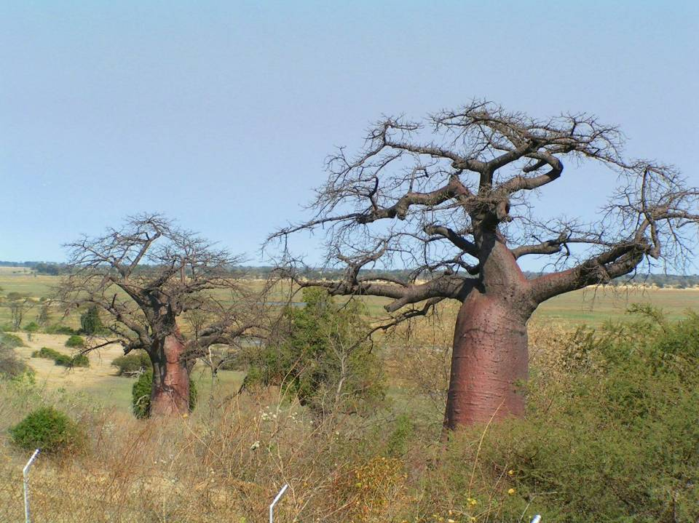
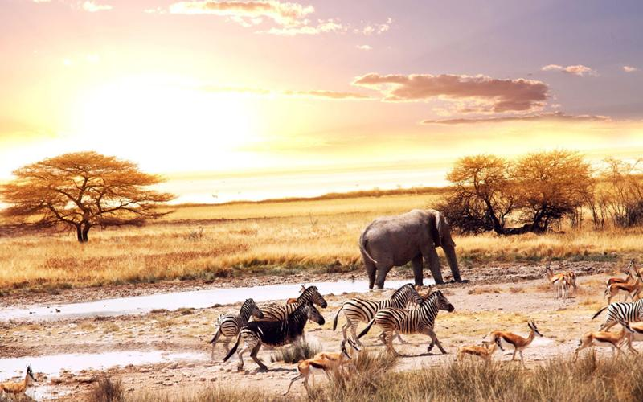
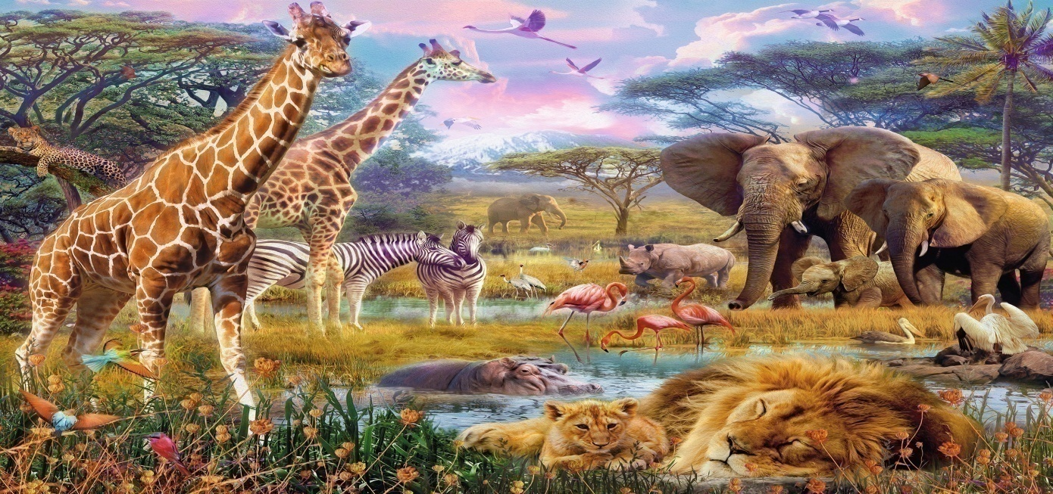
Bu qaysi materik?

Slide 4
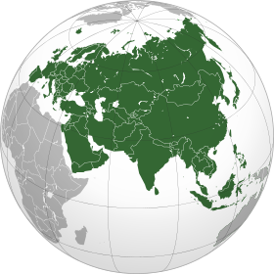
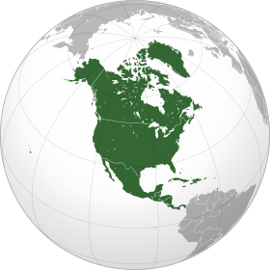
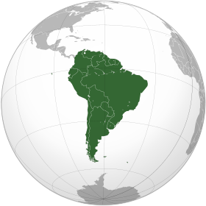
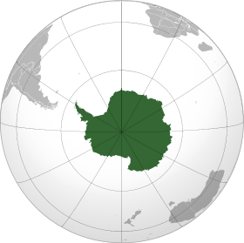
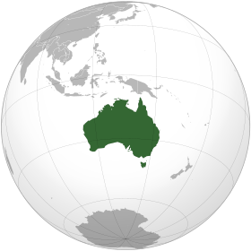
Afrika materigi
Afrika materigi maydonining kattaligi bo‘yicha 2-o‘rinda turadi.
Shimoliy Amerika
Yevrosiyo
Afrika
Afrika materigi maydoni
29 200 000 kv.km.
Orollari bilan birga
30 300 000 kv.km.
Janubiy Amerika
Antarktida
Avstraliya

Slide 5
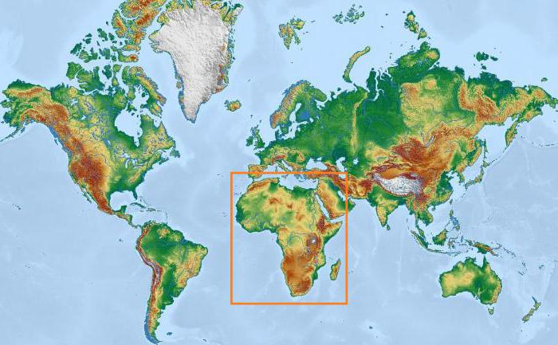
Afrika materigi
Qadimgi finikiyaliklar “afarik” so‘zi bilan Karfagendan g‘arbda yashovchi qabilalarni ataganlar (“afar” so‘zi finikiyaliklar tilida “chang” ma‘nosini anglatgan). Rimliklar Karfagen va uning atroflarini bosib olganlaridan so‘ng bu hududga Afrika nomini berdilar.

Slide 6
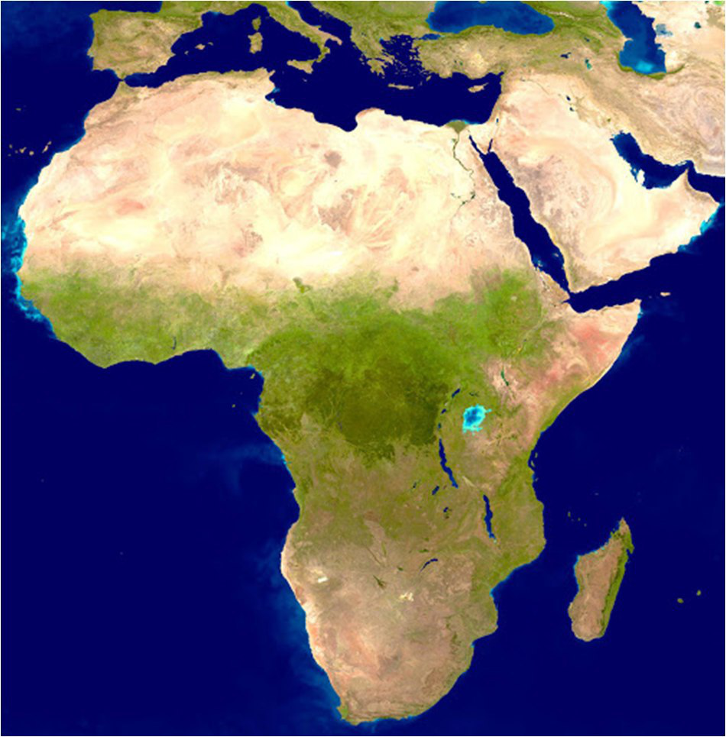
Liviya – Afrika materigining dastlabki nomi
Afrika materigi dastlab Liviya deb atalgan. Olimlarning fikricha, Afrika so‘zi eramizdan avvalgi II asrdan qo‘llanilgan.
Materik nomi uning shimoli - g‘arbiy qismida yashagan qadimgi berberlarning afarik qabilasi nomidan olingan.

Slide 7
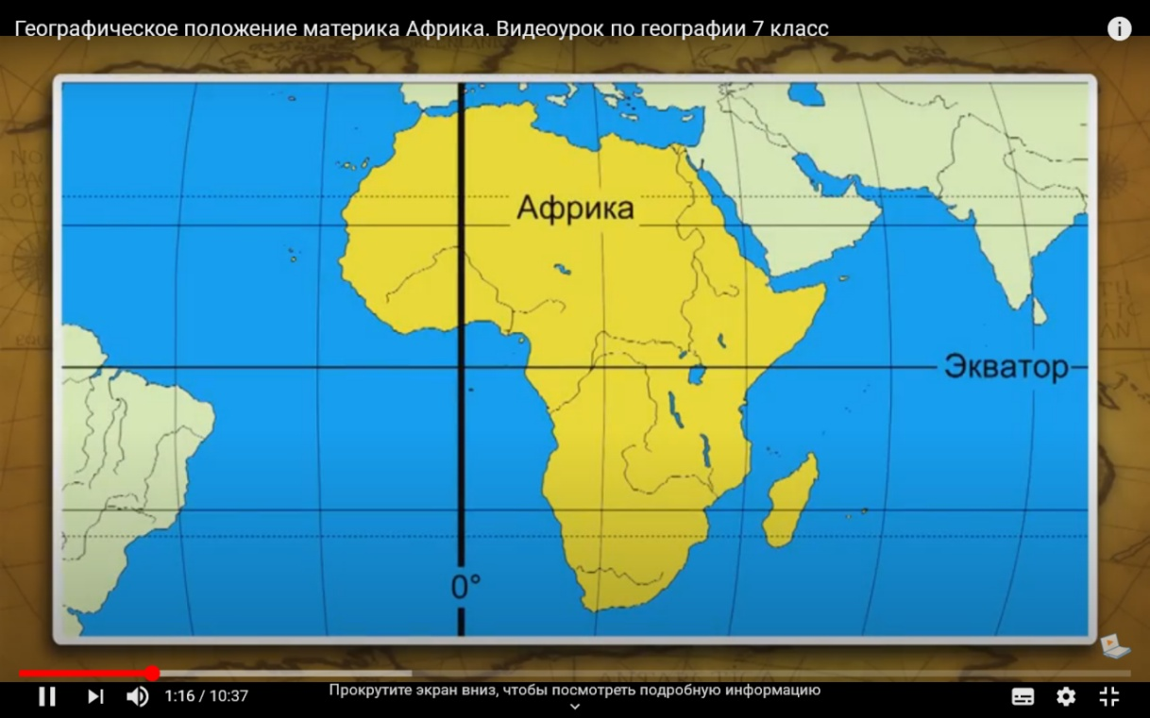
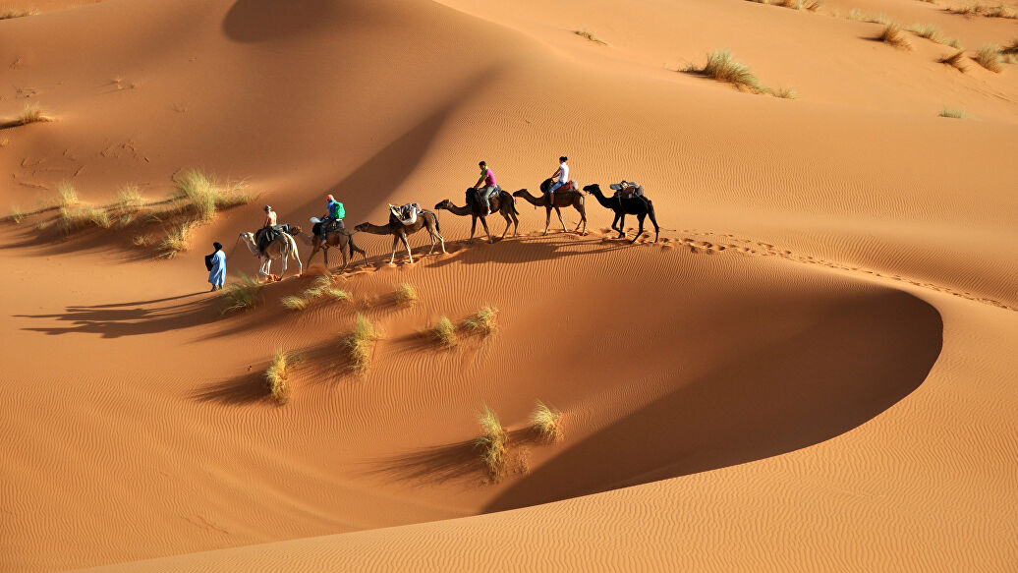
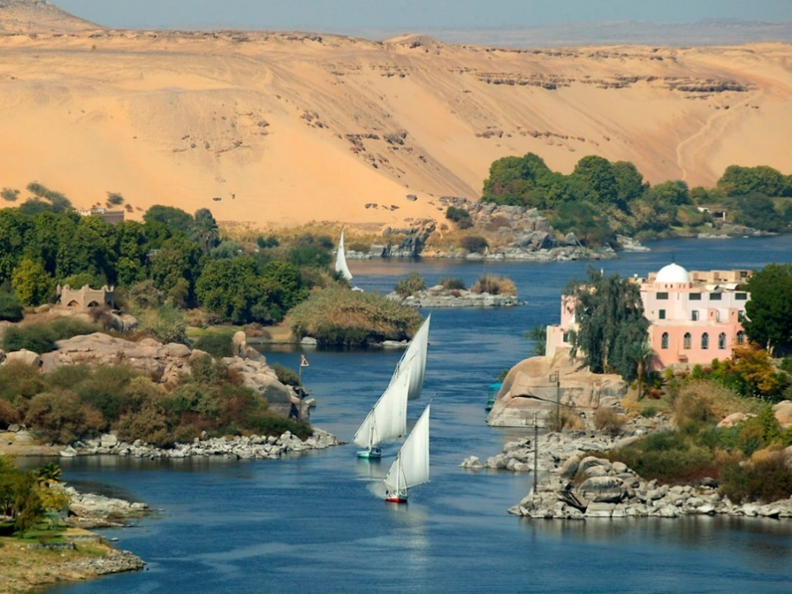
Asosiy xususiyatlari
Sahroyi Kabir cho‘li
AFRIKA
0º
Nil daryosi

Slide 8
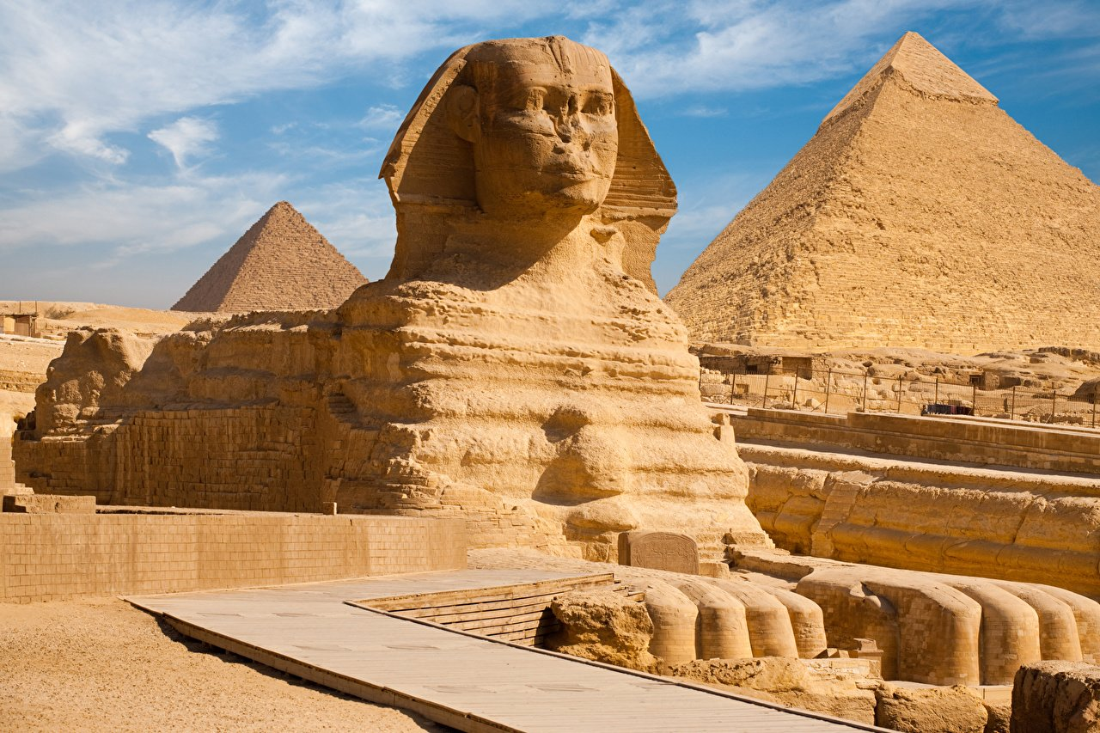
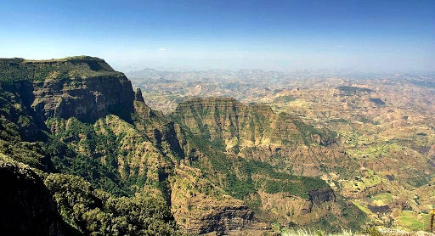
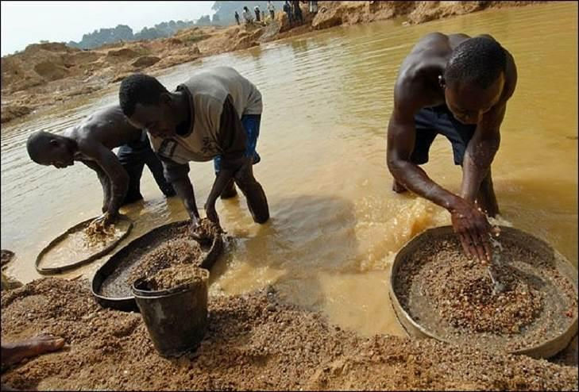
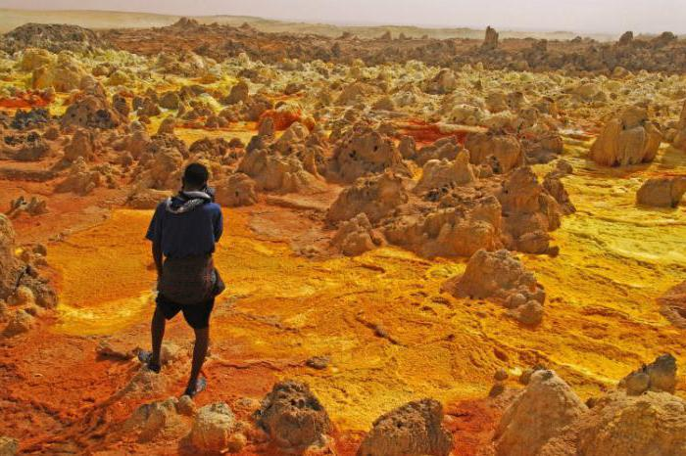
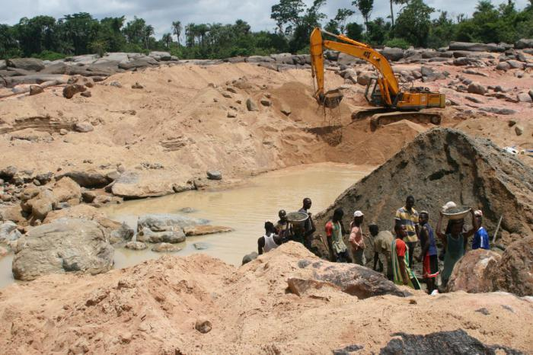
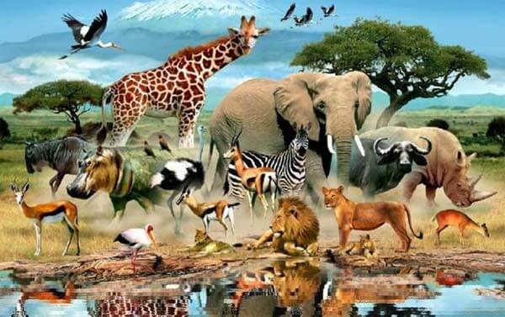
Asosiy xususiyatlari
Piramidalar
Sharqiy Afrika yer yorig‘i
Oltin qazib olish
Eng yuqori harorat-Tripolida
Eng yirik sutemizuvchilar
Olmos qazib chiqarish
+58⁰C

Slide 9
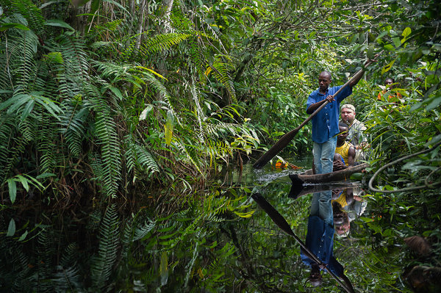
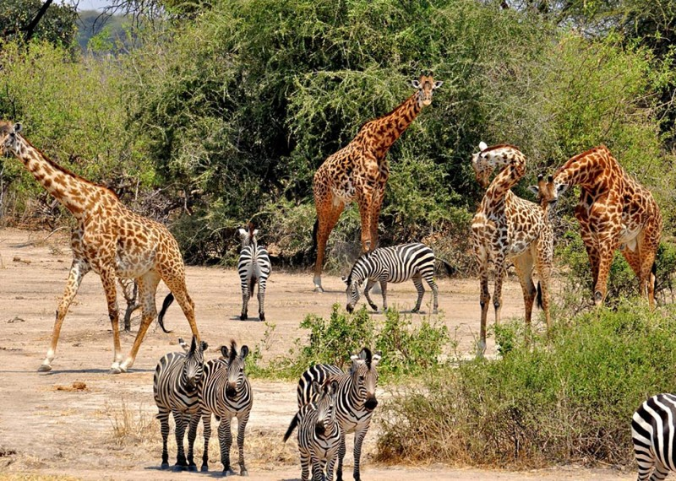
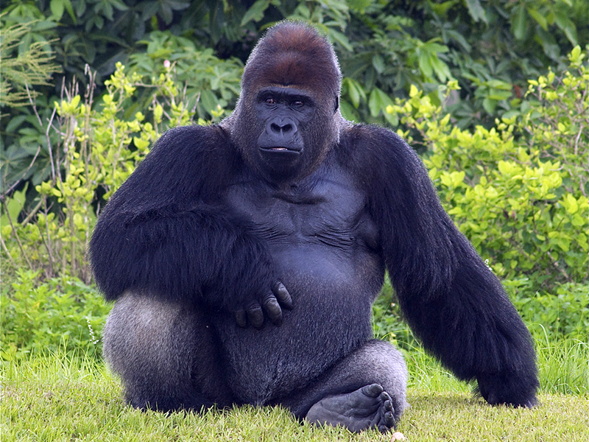
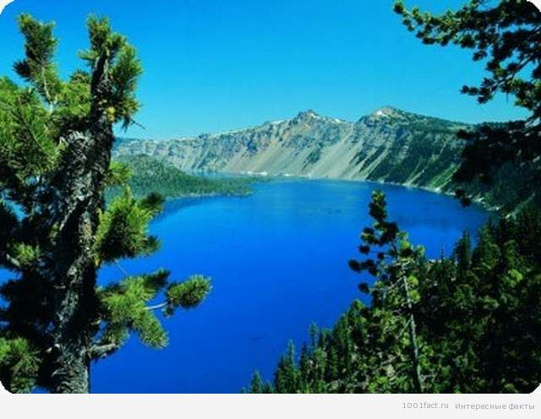
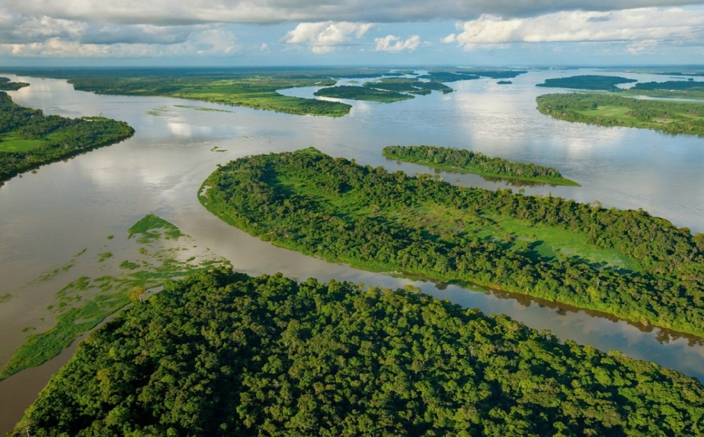
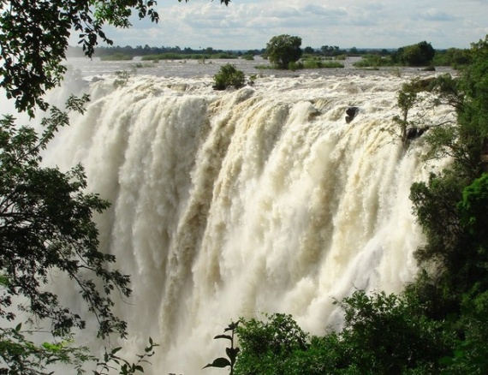
Asosiy xususiyatlari
Ekvatorial o‘rmonlar
Savannalar
Eng yirik maymun
Kongo daryosi
Tanganika ko‘li
Livingston sharsharasi

Slide 10
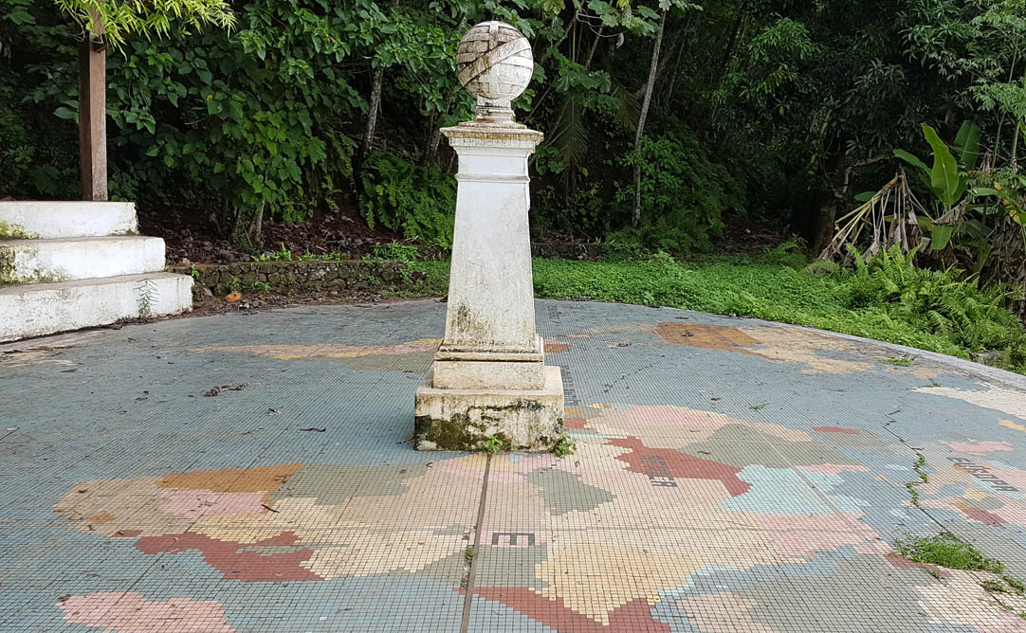
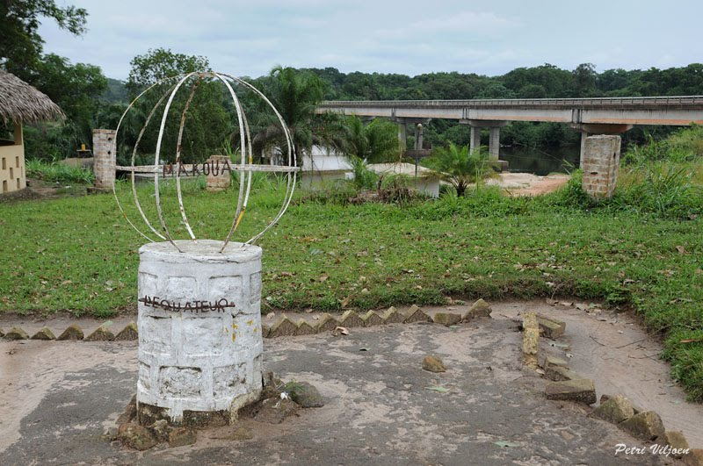
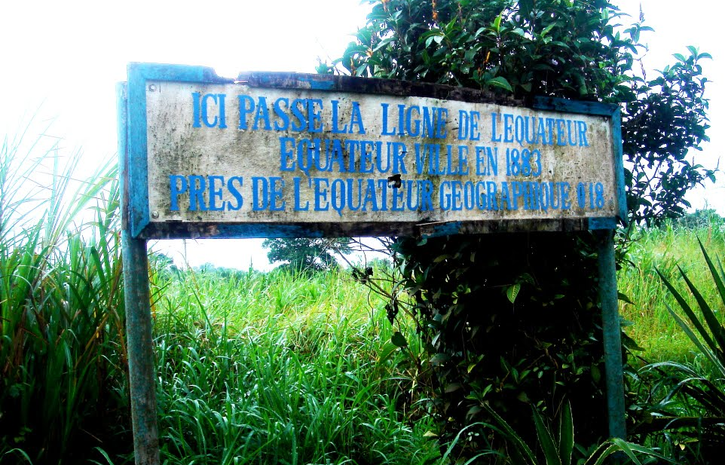
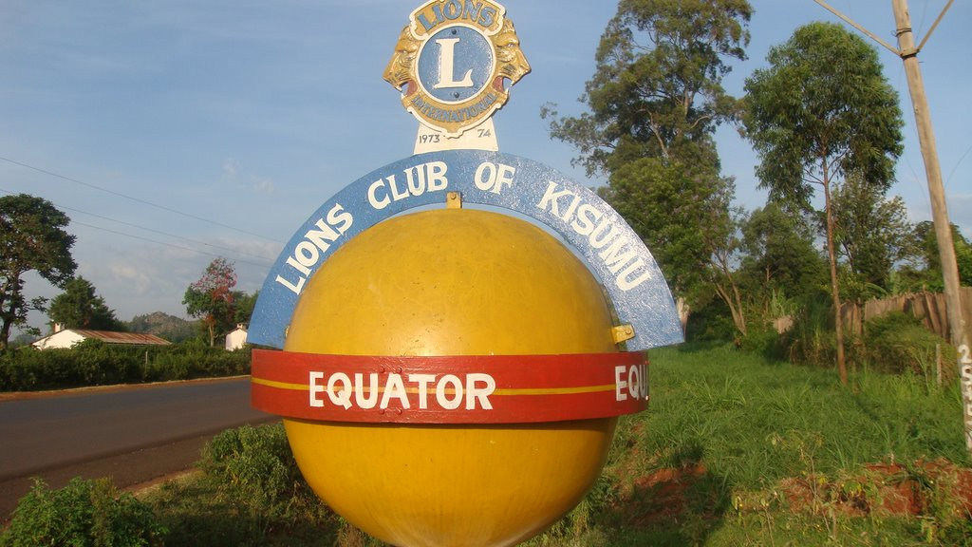
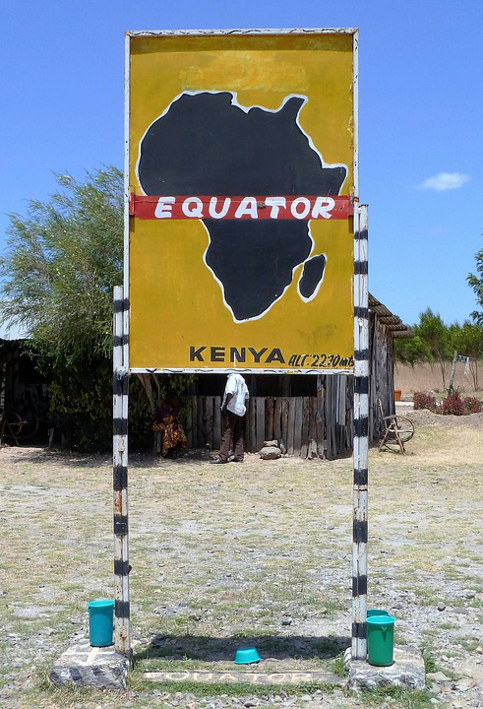
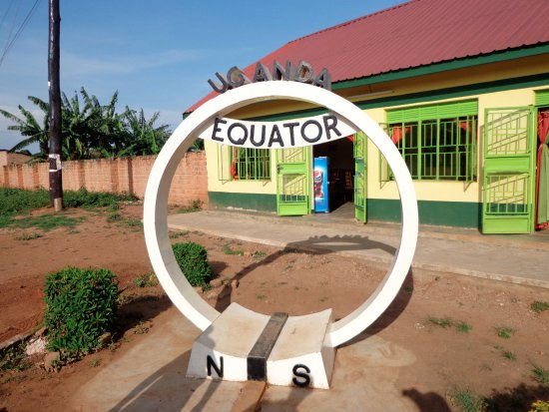
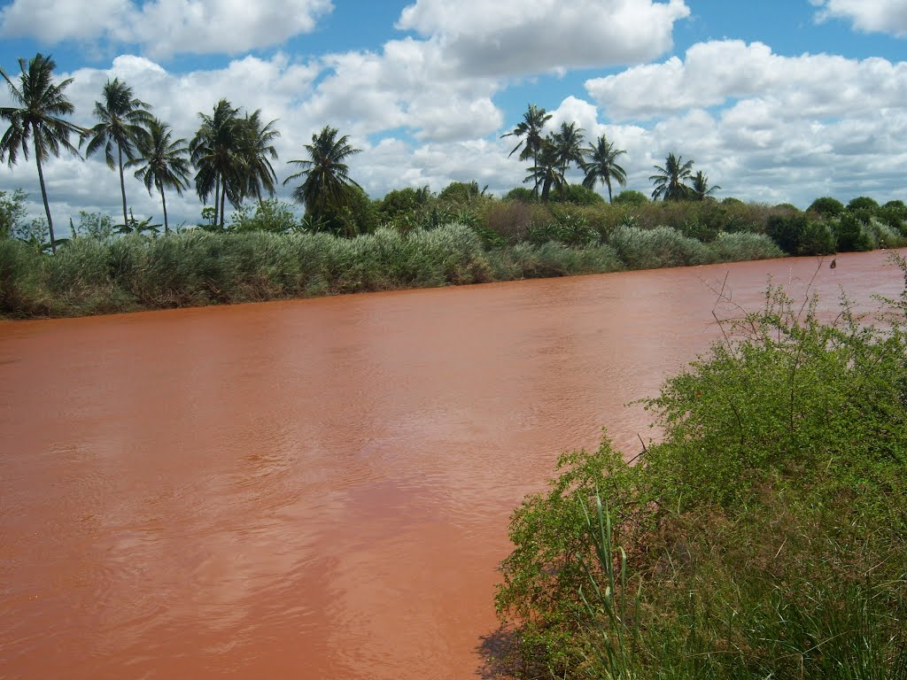
Ekvator chizig‘i kesib o‘tgan davlatlar
San - Tome va Prinsipi
Kongo Respublikasi
Kongo Demokratik Respublikasi
Keniya
Uganda
Somali. Djubba daryosi

Slide 11
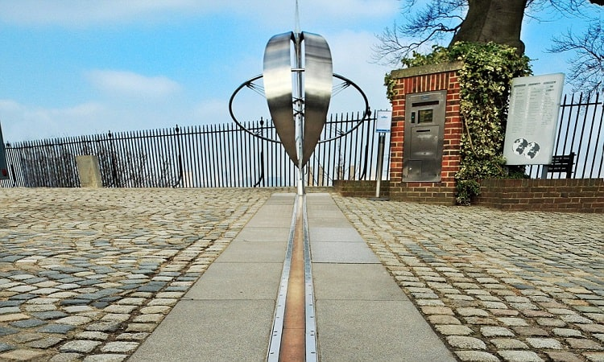
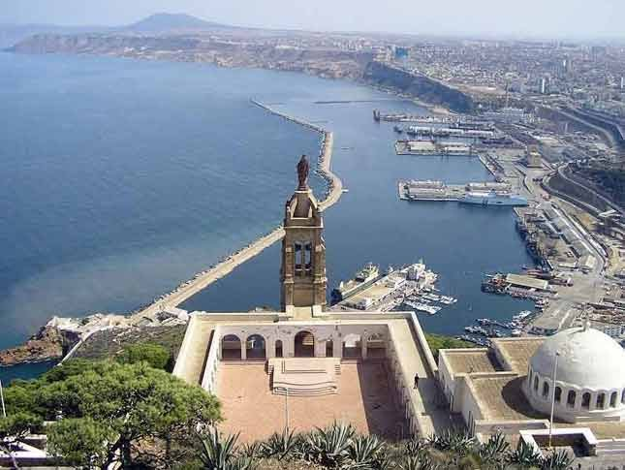
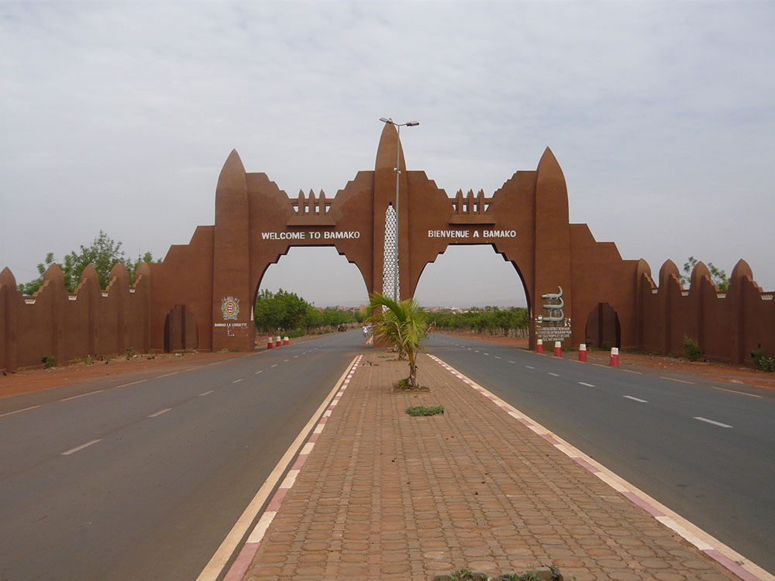
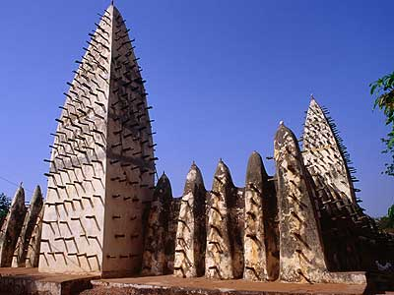
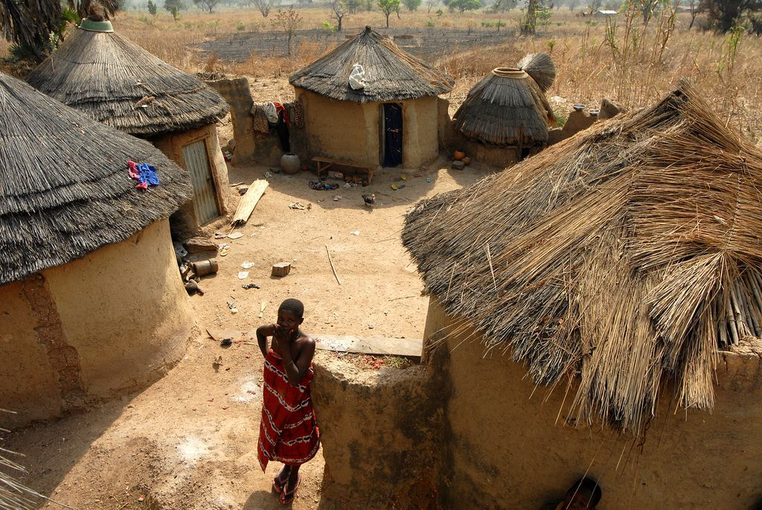
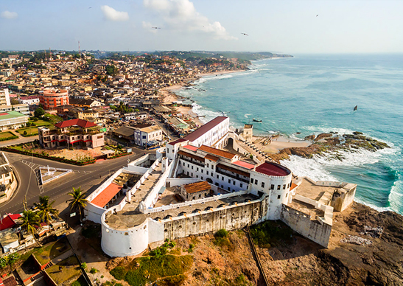
Bosh meridian kesib o‘tgan Afrika davlatlari
London. Bosh meridian
Jazoir
Mali
Burkina - Faso
Togo
Gana

Slide 12

Geografik o‘rni
Afrikaning qirg‘oqlari kam parchalangan bo‘lib, uzunligi 30 500 km ga teng.
Gibraltar bo‘g‘izi
O‘rta dengiz
Kanar o.
Suvaysh
kanali
Yashil burun o.
Qizil dengiz
OROLLARI:
Madagaskar
Maskaren
Komor
Seyshel
Yashil burun
Kanar
San - Tome va Prinsipi
Avliyo Yelena
Bob-el-Mandab
bo‘g‘izi
San-Tome va Prinsipi o.
Somali y.o.
Gvineya qo‘ltig‘i
Hind okeani
Seyshel o.
Atlantika okeani
Komor o.
Maskaren o
Madagaskar o.
Mozambik bo‘g‘izi

Slide 13
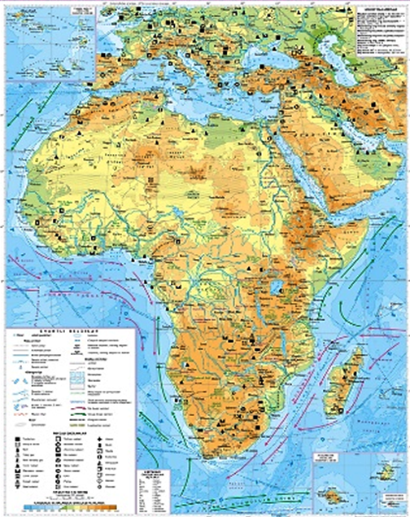
Afrika materigi
Ras-Engel b.
37⁰20^{I} sh.k. 10⁰ shq.u.
Gibraltar bo‘g‘izi orqali Yevropa, Suvaysh kanali orqali Osiyo qit’alari bilan tutashib turadi.
Materikning asosiy qismi shimoliy va janubiy tropiklar oralig‘ida joylashgan.
Almadi b.
Ras-Xafun b.
BOSH MERIDIAN
7500 km
14⁰ 45^{I} sh.k.
17⁰ 32^{I} g‘.u.
11⁰ sh.k. 52⁰ shq.u.
EKVATOR
3000 km
34⁰ 52^{I} j.k.
20⁰ shq.u.
Igna b.

Slide 14
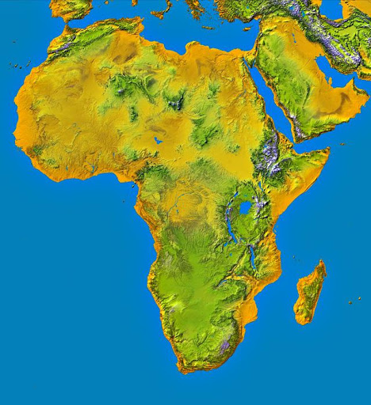
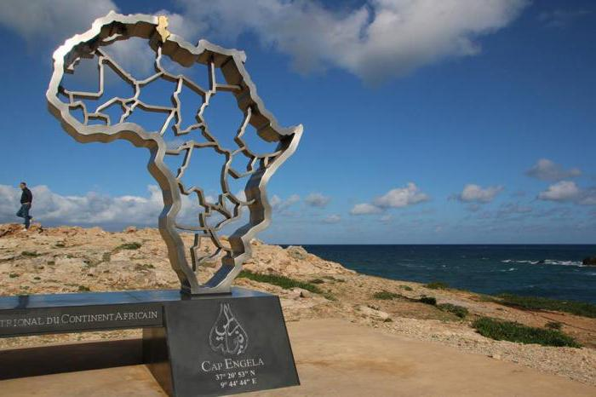
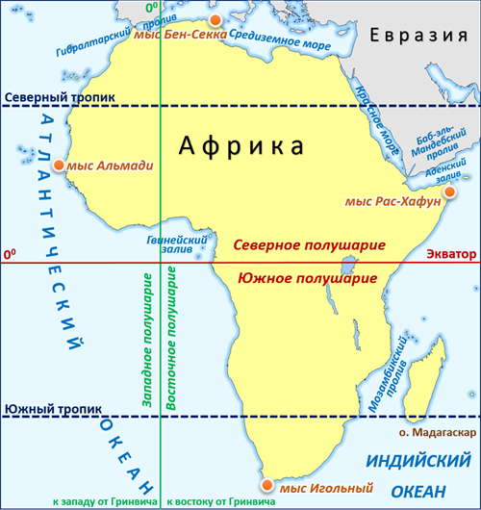
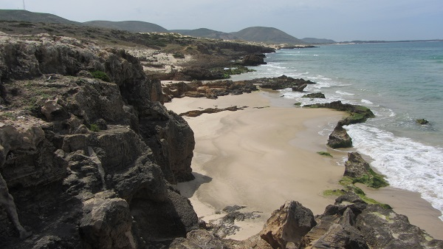
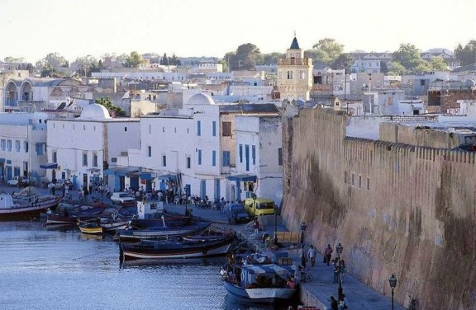



Afrika materigining chekka nuqtalari
Ras-Engel (Ben-Sekka) burni
Ras-Xafun burni
Almadi burni
Yaxshi Umid burni
Igna burni

Slide 15

O‘rganilish tarixi
Afrika sivilizatsiyaning beshigi hisoblanadi. Unda 3-4 mln.yil avval odamlar yashaganligi arxeolog olimlar tomonidan aniqlangan.
6 000-yil avval
Nil daryosi vodiysining hosildor yerlarida
ilk sivilizatsiya
tarkib topgan.

Slide 16





Marokashlik sayyoh
Afrika tabiatini, aholisining urf-odatlarini, xo‘jaligini o‘rgangan.
Afrikaning shimoliy va sharqiy sohillarini, Nil havzasini, Sahroyi Kabirning g‘arbiy qismini, Niger daryosining yuqori oqimidan o‘rta oqimigacha o‘rgangan.
1325-1349-yillar
Ibn Battuta

Slide 17





Portugaliya dengizchisi
1487-1488-yillar
Afrikaning janubi-garbiy qirg‘oqlarini o‘rgandi.
Kongo daryosi quyilish joyini kashf etdi.
Yaxshi Umid burnini kashf etdi.
Bartolomeu
Diash
London
Keyptaun

Slide 18





Portugaliya dengizchisi
1497-1498-yillar
Hidistonga boradigan dengiz yo‘lini ochgan.
Kemada Lissabondan chiqib, Afrika janubini aylanib o‘tib, Hindistonga borgan.
Vasko da
Gama

Slide 19






Portugaliya dengizchisi
1840 – 1873-yillar
Kalaxari cho‘lini o‘rgangan
Zambezi va Kongo daryolarni o‘rgangan.
Nyasa va Tanganika ko‘llarini
o‘rgangan.
David
Livingston

Slide 20



Britaniya jurnalisti, sayohatchi
Markaziy Afrikaga 3 marta sayohat qilgan.
Tanganika ko‘li Nil sistemasiga kirmasligini aytgan.
Zanzibar orolini, Viktoriya ko‘lini, Nil daryosining boshlanish irmog‘i Kagera ekanligini aniqlagan.
Lualoba va Kongo daryosi bo‘ylab quyi oqimiga qadar o‘rgangan.
Haqiqiy ismi Djon Roulends
Genri Morton
Stenli

Slide 21



Rus geografi va sayohatchisi
1876-1886-yillar
Markaziy Afrikaga ikki marta sayohat qilgan.
Liviya cho‘liga sayohat qilgan.
Nil-Kongo daryolari suvayirg‘ichlarini o‘rgangan.
Vasiliy
Vasilyevich Yunker
Afrika florasi va faunasi haqida ma’lumotlar to‘plagan.

Slide 22


Rus botanigi
1926-1927-yillar
Afrikaning shimoli-sharqiga bir necha bor sayohat qilgan.
6000 dan ortiq madaniy o‘simliklardan
namuna oldi.
Efiopiya qimmatli qattiq bug‘doy navining vatani ekanligini aniqlagan.
Nikolay
Ivanovich Vavilov

Slide 23

Afrika geologik tuzilishi
Afrika — qadimgi Gondvana quruqligining bir bo‘lagi.
180 mln.yil muqaddam Arabiston yarimoroli bilan birga yaxlit platformani hosil qilgan.
Alp tog‘ burmalanishi davrida Qizil dengiz o‘rni ochilgan. Natijada Arabiston yarimoroli Yevrosiyoga tutashib ketgan.

Slide 24

Afrika geologik tuzilishi
Afrika materigi qadimgi platforma ustida joylashgan bo‘lib, ko‘proq tekislik va yassi tog‘liklardan iborat.
Seysmik hududlar nisbatan kam.
Chekka shimoli-g‘arbida Yevrosiyo plitasi bilan to‘qnashgan.

Slide 25

Afrika geologik tuzilishi
Quruqlikdagi eng yirik
Sharqiy Afrika yer yorig‘i 6500 km masofaga cho‘zilgan bo‘lib,
Akoba qo‘ltig‘idan Zambezi daryosining
quyi oqimigacha
davom etadi.

Slide 26
Afrika geologik tuzilishi
Sharqiy Afrika yassi tog‘ligi palaxsalanib ko‘tarilgan gorst va grabenlardan iborat. Chuqur ko‘llar grabenlarda tarkib topgan.
Tog‘lar, platolar magmatik va metamorfik jinslaridan tuzilgan. Botiqlar, cho‘kmalar, pasttekislik va tekisliklar cho‘kindi jinslar bilan qoplangan.

Slide 27

Afrika foydali qazilmalari
Afrika turli xil qimmatbaho tabiiy boyliklarni o‘z zaminida asrab yotgan ulkan xazinadir.
Afrikada magmatik jinslarning keng tarqalishi rudali foydali qazilmalarning ko‘plab tarkib topishiga sabab bo‘lgan.

Slide 28



Afrika foydali qazilmalari
Afrika olmos qazib chiqarishda dunyoda birinchi o‘rinda turadi.
Qadimgi kristall jinslar temir rudasi, xrom, mis, rux, qalay, uran rudasi, oltin va qimmatbaho toshlarga boy. Mashhur “mis mintaqasi” Zambiya va Kongo Demokratik Respublikasi chegara zonasida joylashgan.

Slide 29

Afrika foydali qazilmalari
Materikning botiq, cho‘kindi jinslar to‘plangan joylarida toshko‘mir, neft,
tabiiy gaz, marganes rudalari, tuzlar, fosforitlar keng tarqalgan.

Slide 30
Afrika hududi relyefi
Afrika hududi relyef xususiyatiga ko‘ra ikki qismga bo‘linadi:
“Past” Afrika
“Baland” Afrika
Mutlaq balandligi
1000 metrgacha bo‘lgan tekislik, plato va tog‘liklardan tashkil topgan “past” Afrika
Shimoliy va G‘arbiy Afrikani o‘z ichiga oladi.
“Baland” Afrika Sharqiy va Janubiy Afrikani egallagan. “Past“ va “baland” Afrika o‘rtasidagi chegara Angola-Efiopiya yo‘nalishidan o‘tadi.

Slide 31


“Past” Afrika
“Past’ Afrikada qumli past-balandliklar ko‘p bo‘lgan Sahroyi Kabir, tekis va botqoqli Kongo botig‘i, plato va tog‘liklar asosiy relyef shakllaridir.

Slide 32


Atlas tog‘lari
Sahroyi Kabirdan shimoli g‘arbida Atlas tog‘lari joylashgan. Uning eng baland joyi Tubkal cho‘qqisidir. 4 165 m balandda.

Slide 33



“Baland” Afrika
Efiopiya tog‘ligi
Keniya
5199 m
Sharqiy Afrika yassi tog‘ligi
Kilimanjaro
5895 m
Janubiy Afrika
yassi tog‘lari
Margerita 5109 m

Slide 34

Afrikaning eng baland nuqtasi
Kilimanjaro vulqoni, balandligi 5 895 metr.

Slide 35


Afrikaning eng past nuqtasi
Afrikaning eng past nuqtasi Afar botig‘idagi Assal ko‘li –153 m – “baland” Afrikada joylashgan.

Slide 36


Afrika hududi relyefi
“Past” Afrikaning eng past joyi
Kattara botig‘idir –133 m.

Slide 37
Mavzuni mustahkamlash:
Afrika materigining maydoni ......... mln. km². Materik dastlab ...... deb atalgan. Afrika so‘zi qadimgi berberlarning ...... qabilasi nomidan olingan. Afrika ...... yarimsharda joylashgan yagona materik. Materikning eng yirik yarim oroli - ...... yarim oroli, eng yirik oroli .......... orolidir. Materikning eng shimoliy chekka nuqtasi ........ burni, eng janubiy chekka nuqtasi .... burnidir. Sayohatchi ........... Afrikaning janubini aylanib o‘tgan. Afrika materigining eng baland nuqtasi ......... vulqoni.
?
Tushirib qoldirilgan so‘zlar:
30,3. Liviya, Afarik, to‘rtta, Somali, Madagaskar,
Ben-sekka, igna, Vasko-da-Gama, Kilimanjaro.

Slide 38
Afrika materigini o‘rgangan sayyohlar
№ | Sayyohlar | Sayohatlar
1 | Ibn Battuta
2 | Bartolomeu Diash
3 | Vasko da Gama
4 | Devid Livingston
5 | Stenli
6 | Vavilov

Slide 39
Afrika materigini o‘rgangan sayyohlar
№ | Sayyohlar | Sayohatlar
1 | Ibn Battuta | Afrikaning shimoliy va sharqiy sohillarini, Nil havzasini, Sahroyi Kabirning g‘arbiy qismini, Niger daryosini o‘rta oqimigacha o‘rgangan.
2 | Bartolomeu Diash | 1487-yilda Afrika janubidagi Yaxshi Umid burniga qadar Atlantika okeani sohillarini o‘rgandi.
3 | Vasko da Gama | Afrikaning janubini aylanib o‘tdi.
4 | Devid Livingston | Kalaxari cho‘lini, Zambezi daryosini, Kongo daryosini, Nyasa va Tanganika ko‘llarini o‘rgangan.
5 | Stenli | Zanzibar orolini, Viktoriya ko‘lini, Nil daryosining boshlanish irmog‘i Kagera ekanligini aniqladi, Lualoba va Kongo daryosi bo‘ylab quyi oqimiga qadar o‘rgandi.
6 | Vavilov | 6000 dan ortiq madaniy o‘simliklardan namuna oldi.

Slide 40

Mustaqil bajarish uchun topshiriqlar:
1. Darslikning 43 - 47 - sahifalaridagi “Afrika materigining geografik o‘rni va o‘rganilish tarixi. Geologik tuzilishi va foydali qazilmalari. “Relyefi” mavzularini o‘qish.
2. Savollarga javob yozish.
3.Yozuvsiz xaritaga Afrika materigining tabiiy xaritasini tushirish.

Slide 41

Mustaqil bajarish uchun topshiriqlar:
Afrika yozuvsiz xaritasidagi quyidagi raqamlar ostida yashiringan tabiiy obyektlar nomini toping:
1
2
8
3
Bo‘g‘iz ……………..…
Dengiz ……………..…
3. Dengiz ……………..…
4. Yarim orol ……………
5. Okean ……………..….
6. Orol ……………..…....
7. Bo‘g‘iz ……………..…
8. Okean …………..…….
4
7
5
6

